Slide 1
Pemrograman Dasar: Variabel

Slide 2
Pemrograman Dasar: Variabel
Apa itu Variabel?
va.ri.a.bel /variabêl/ a dapat berubah-ubah, berbeda-beda, bermacam-macam (tentang mutu, harga, dan sebagainya). n sesuatu yang dapat berubah; faktor atau unsur yang ikut menentukan perubahan
sumber: https://kbbi.kemdikbud.go.id/entri/variabel
Notes:
Kata kunci: sesuatu yang dapat berubah-ubah
Teman teman pasti ingat, sewaktu pelajaran matematika di sekolah, teman teman juga pernah mendengar kata variabel. Coba kita lihat dulu variabel dari sudut pandang matematika, tenang saja ini tidak semenakutkan yang kalian bayangkan.

Slide 3
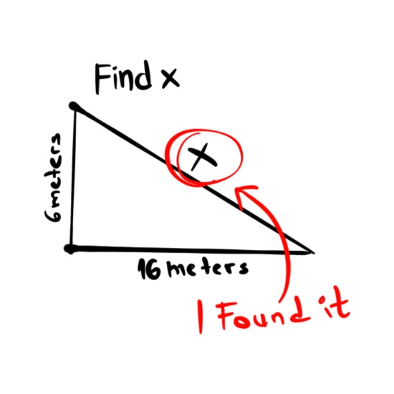
Pemrograman Dasar: Variabel
Variabel di Matematika?
Contoh, y = 2x + 1
Jika x = 3 maka y = 7. Diperoleh dari y = 2(3) + 1
Jika x = 4 maka y = 9. Diperoleh dari y = 2(4) + 1
Apa yang bisa kita pelajari?
x adalah sebuah simbol yang nilainya dapat dipilih bebas.
y juga adalah sebuah simbol yang nilainya bergantung pada nilai x.
https://en.wikipedia.org/wiki/Variable_(mathematics)
Notes:
Kata kunci: sesuatu yang dapat berubah-ubah
Teman teman pasti ingat, sewaktu pelajaran matematika di sekolah, teman teman juga pernah mendengar kata variabel. Coba kita lihat dulu variabel dari sudut pandang matematika, tenang saja ini tidak semenakutkan yang kalian bayangkan.

Slide 4
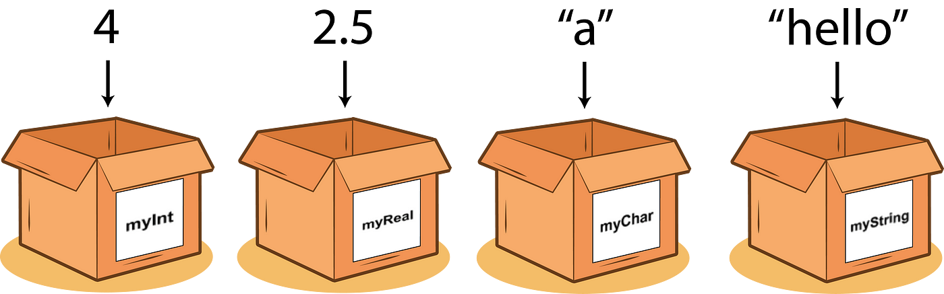
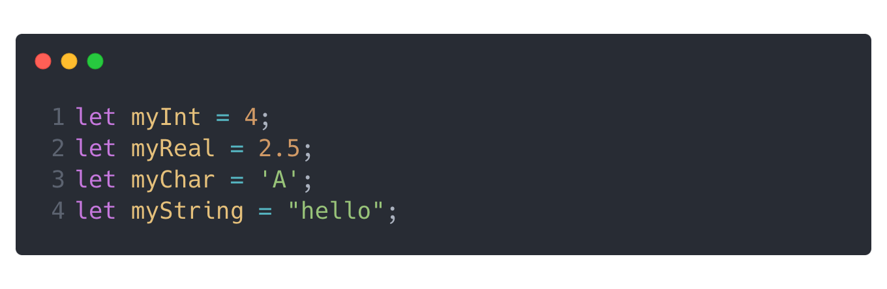
Pemrograman Dasar: Variabel
Variabel di Pemrograman?
Variabel adalah sebuah simbol (kotak) yang dapat menampung nilai atau data.
Notes:
Kata kunci: sesuatu yang dapat berubah-ubah
Teman teman pasti ingat, sewaktu pelajaran matematika di sekolah, teman teman juga pernah mendengar kata variabel. Coba kita lihat dulu variabel dari sudut pandang matematika, tenang saja ini tidak semenakutkan yang kalian bayangkan.

Slide 5
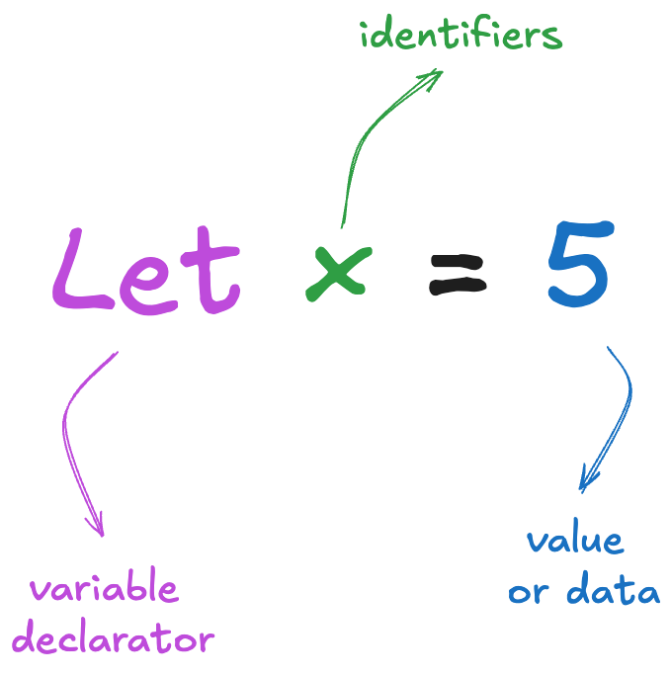
Pemrograman Dasar: Variabel
Struktur Variable
di JavaScript
variable declarator
identifiers
value or data

Slide 6
Pemrograman Dasar: Variabel
Variable Declarator
Berdasarkan dokumentasi resmi JavaScript, terdapat tiga jenis deklarator, yaitu:
declares re-assignable function-scoped or globally-scoped variables, optionally initializing each to a value.
var
declares re-assignable, block-scoped local variables, optionally initializing each to a value.
let
declares block-scoped local variables . The value of a constant can't be changed through reassignment using the assignment operator.
const
Jika kita abaikan yang dicoret, maka var = let.

Slide 7
Pemrograman Dasar: Variabel
Identifiers
Harus satu kata (tidak boleh ada spasi). Contoh: name, firstName, lastName, dsb.
Boleh menggunakan karakter Unicode. Contoh: π, 名字, café, έτος, dsb.
Boleh menggunakan angka, tetapi tidak boleh di awal. Contoh: carModel2024, chapter1Section2, dsb.
Boleh menggunakan karakter underscore ( _ ). Contoh: first_name, _private_field, __secret, dsb.
Boleh menggunakan karakter dollar ( $ ). Contoh: $price, my$, dsb.

Slide 8
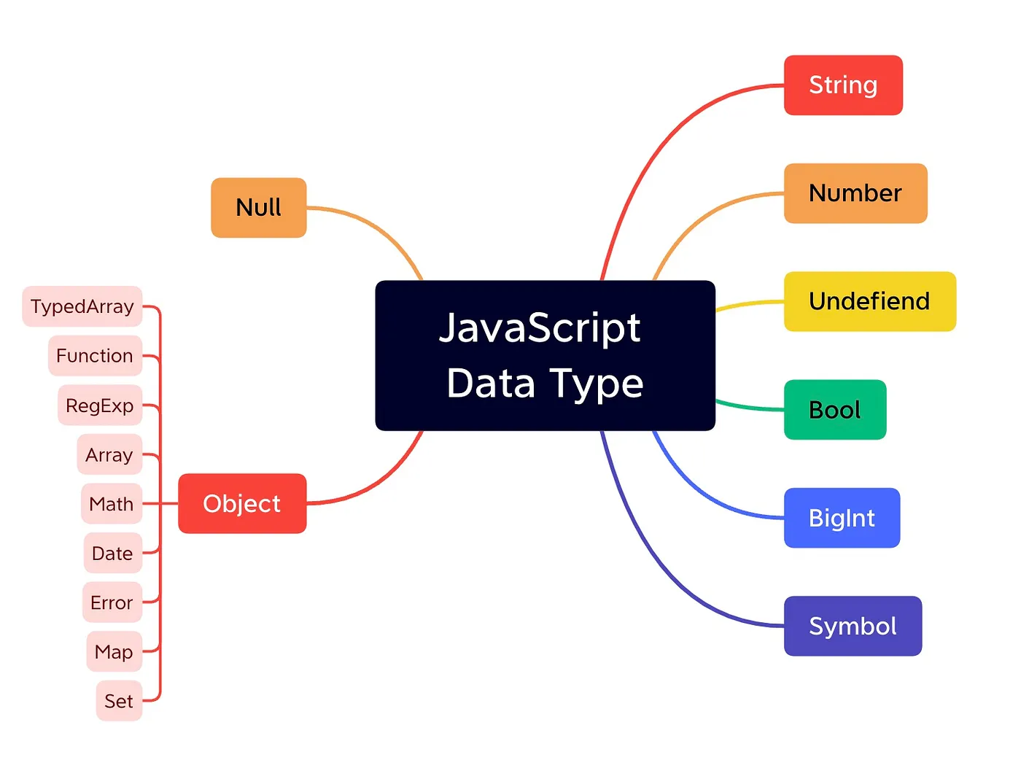
Pemrograman Dasar: Variabel
Value or
Data
Number: 42, 3.14
String: “hai”, “a”, “hello, world”
Boolean: true or false
Belum memiliki nilai: undefined
Memiliki nilai yang tidak valid: null
… akan kita bahas pada materi Tipe Data

Slide 9

Pemrograman Dasar: Variabel
LIVE CODE
Cukup sudah teorinya, mari kita ngoding!
> pastikan vscode dan NodeJS telah diinstall.
> source code dapat diakses disini.

Slide 10

Pemrograman Dasar: Variabel
Now, it’s your turn!
Happy coding and thanks, developers!

